Slide 1
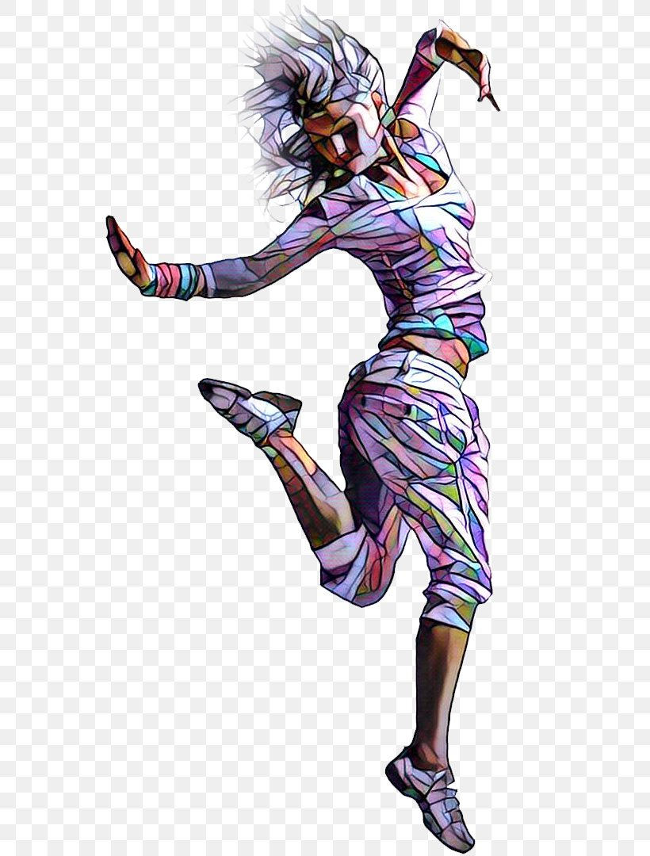

Predstavitev za šolsko leto
2025/26 učiteljica: Zehra Biščević
Izbirni predmet
Ples

Slide 2
SPLOŠNI PODATKI:
za učenke 7., 8. in 9. r
1 ura na teden (predura ali 6.ura), po dogovoru tudi v popoldanskem času
35 ur na leto (7., 8.r), 32 ur (9.r)
dva nastopa na leto:
- božično –novoletni koncert
- pomladni nastop
nakup skupinskih majic (po dogovoru)

Slide 3
SPLOŠNI CILJI
spoznavanje različnih plesnih zvrsti
učenje skupinskih koreografij
vzbujanje učenčeve radovednosti
sproščanje s plesom
nastopanje na javnih prireditvah
razvoj učenčeve identitete
učenčevo ustvarjanje preko giba
razvijanje interesa in aktivnega odnosa do plesa in s tem do kulture ter umetnosti

Slide 4
PREVERJANJE IN OCENJEVANJE
znanje ocenjujemo s številčnimi ocenami glede na opredeljene cilje in standarde
ocenjevanje izvajanja (npr. razumevanje in uporaba spretnosti, plesna interpretacija, nastopi …),
ocenjevanje ustvarjanja (projektno delo, improvizacija…)

